Slide 1
COVID-19: Lage National, 28.12.2020 Informationen für den Krisenstab
Datenstand | Anzahl | Änderung zum Vortag |  | Inzidenz (Fälle/ 100.000 Einw.)
28.12.2020; 0:00 Uhr |  | Ganze Zahl | Prozent
Bestätigte Fälle | 1.651.834 | +10.976 | +0,67% | 1.986
Verstorbene | 30.126 | +348 | +1,17% | 36,2
Anteil Verstorbene | 1,8%
Genesene | ca. 1.255.700
7-Tage-Inzidenz | 158
Schätzung der Reproduktionszahl (R)
Schätzung der Reproduktionszahl (4-Tage-R):
28.12.2020: 0,71 (95%- Prädiktionsintervall: 0,61 – 0,83)
27.12.2020: 0,82 (95%-Prädiktionsintervall: 0,70 – 0,91)
Schätzung eines stabileren R (7-Tage-R):
28.12.2020: 0,74 (95%-Prädiktionsintervall: 0,69-0,79)
27.12.2020: 0,83 (95%- Prädiktionsintervall: 0,77- 0,88)
DIVI Datenstand 27.12.2020 | Anzahl | Änderung zum Vortag
Aktuell ITS | 5.562 | +27
Invasiv beatmet | 2.960 | +44
Notes:
Quelle: Ordner des aktuellen Lageberichts S:\Projekte\RKI_nCoV-Lage\3.Kommunikation\3.7.Lageberichte

Slide 2
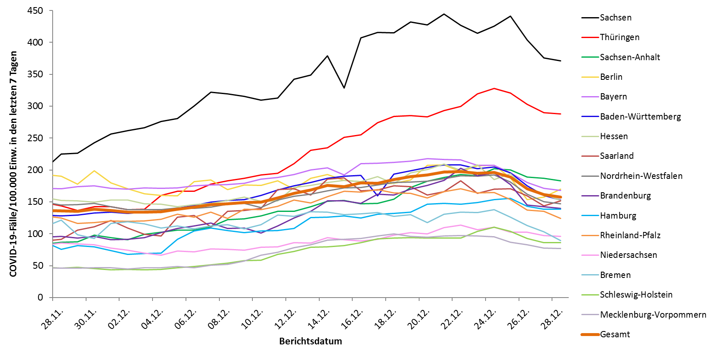
7-Tage-Inzidenz der Bundesländer nach Berichtsdatum (Datenstand 28.12.2020 0:00 Uhr)
Notes:
Datei Fallzahlen_kumulativ_Datum

Slide 3
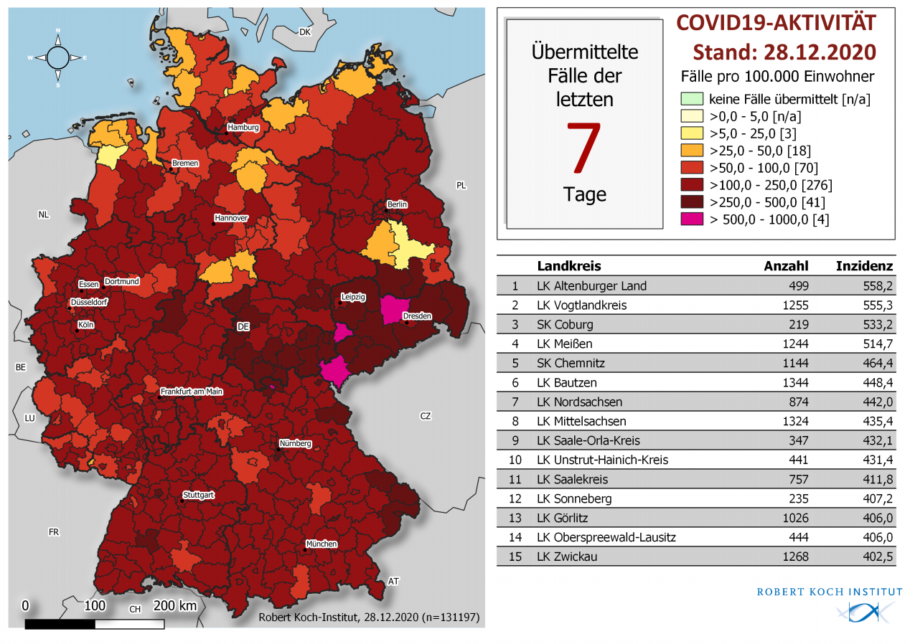
Geografische Verteilung in Deutschland: 7-Tage-Inzidenz
n = | 131.197
18 | LK mit 7-Tages-Inzidenz >25-50 Fälle/100.000 Einw.
70 | LK mit 7-Tages-Inzidenz >50-100 Fälle/100.000 Einw.
276 | LK mit 7-Tages-Inzidenz >100-250 Fälle/100.000 Einw.
41 | LK mit 7-Tages-Inzidenz >250-500 Fälle/100.000 Einw.
4 | LK mit 7-Tages-Inzidenz >500-1000 Fälle/100.000 Einw.

